Slide 1
Sistem Prediksi Gaji Karyawan Berdasarkan Lama Waktu Kerja Menggunakan Metode Linear Regression
Risqi Wahyu Permana
Herliansyah Bagus Priambodo2

Slide 2
Table of Contents
01
02
03
04
Latar Belakang
You could describe the
topic of the section here
Metode
You could describe the
topic of the section here
Hasil
You could describe the
topic of the section here
Kesimpulan
You could describe the
topic of the section here

Slide 3
Latar Belakang
Besar gaji seorang karyawan seringkali dipengaruhi oleh lama waktu kerja. Semakin lama seorang karyawan bekerja, biasanya gajinya akan mengalami kenaikan atau semakin tinggi, begitupun sebaliknya.
Regresi Linear dapat digunakan untuk melakukan prediksi gaji karyawan berdasarkan waktu lama seorang karyawan tersebut bekerja.

Slide 4
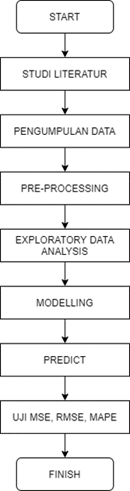
Metode
Studi Literatur
Pengumpulan Data
Pre-Processing
Exploratory Data Analysis
Modelling
Predict
Uji MSE, RMSE, MAPE

Slide 5
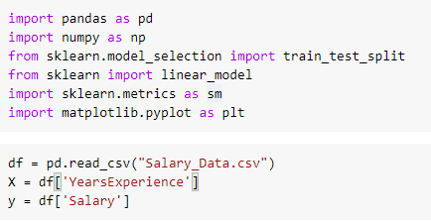
Hasil
Import library dan dataset.
Serta membuat variable X dan y untuk mewakili kolom YearsExperience dan Salary.

Slide 6
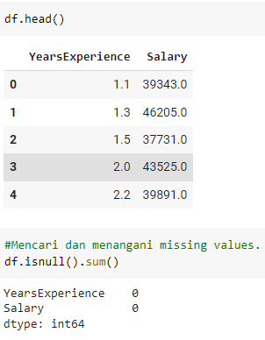
Hasil
Mencoba menampilkan 5 data teratas dengan fungsi head()
Setelah itu mengecek apakah ada missing value pada data dengan fungsi isnull()
Hal ini dapat berpengaruh jika didalam dataset terdapat data yang kosong atau null.

Slide 7
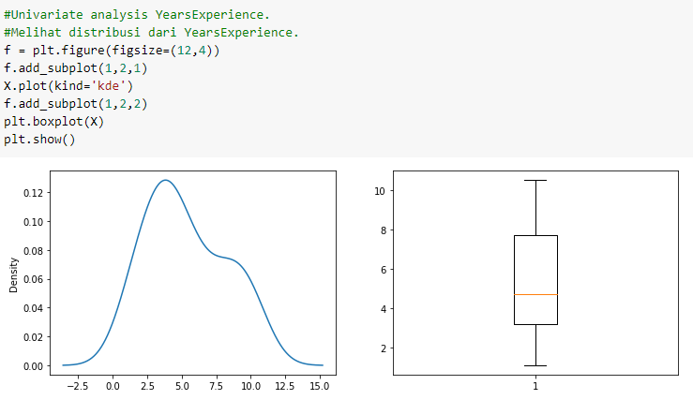
Hasil
Melakukan Exploratory Data Analysis yang berguna untuk mengetahui data dengan sekilas. Biasanya menunjukan nilai mean dan median serta persebaran data.

Slide 8
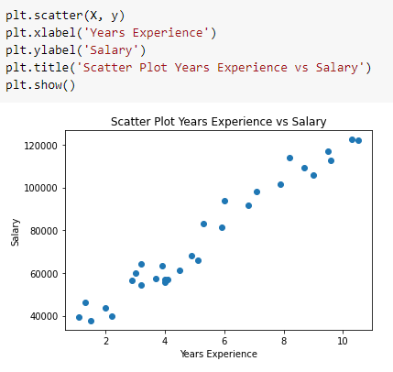
Hasil
Memplot data dalam scatter plot

Slide 9
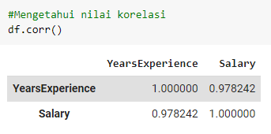
Hasil
Mengetahui korelasi antar data YearsExperience dan Salary

Slide 10
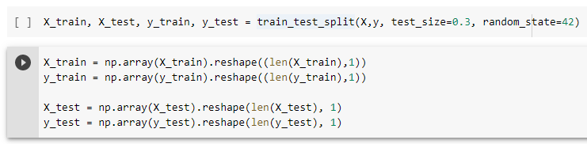
Hasil
Membagi dataset menjadi data train dan test menggunakan fungsi train_test_split dengan ratio 7:3
Setelah itu mengubah shape setiap variable agar nantinya dapat dioperasikan dengan model.

Slide 11
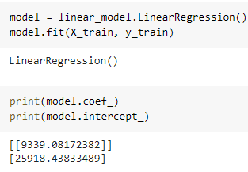
Hasil
Membuat model serta mentrainingnya dengan fungsi fit()
Setelah itu menampilkan nilai coef dan intercept untuk mencari nilai a dan b sesuai dengan rumus regresi linear
Y = a + b.x

Slide 12

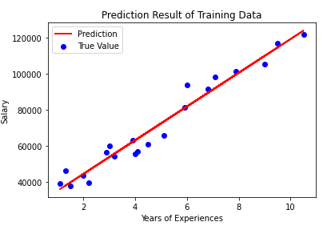
Hasil
Menampilkan nilai akurasi model dengan fungsi score()
Serta memplot hasil prediksi dengan scatter plot

Slide 13
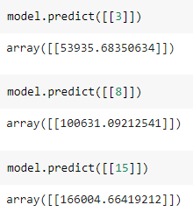
Hasil
Mencoba melakukan prediksi untuk beberapa tahun kerja.
Hasil akan sesuai dengan rumus regresi linear
Y = a + b.x
Dimana x adalah variable lama waktu kerja.

Slide 14
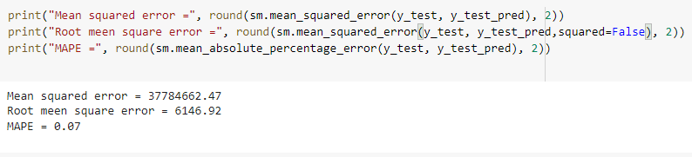
Hasil
Menampilkan hasil uji akurasi dengan MSE, RMSE, dan MAPE.

Slide 15
Kesimpulan
Berdasarkan penelitian yang telah dilakukan, dapat disimpulkan penulis mendapatkan hasil prediksi yang tinggi. Hal ini dibuktikan oleh nilai akurasi model yang didapatkan sebesar 94% serta dibuktikan dengan hasil MSE, RMSE, dan MAPE yang telah memenuhi standar pengujian. Hal ini juga dibuktikan dengan nilai korelasi data yang tinggi.

Slide 16
Thank
You!

